Slide 1
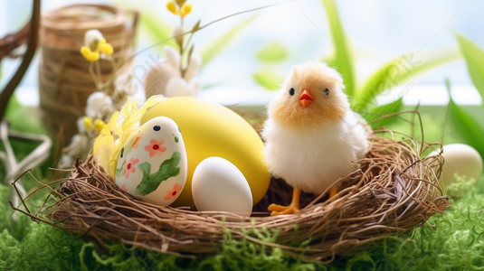
ỦY BAN NHÂN DÂN PHƯỜNG PHÚC LỢI
TRƯỜNG MẦM NON HOA SỮA
LĨNH VỰC PHÁT TRIỂN NGÔN NGỮ
Thơ: Đàn gà con

Slide 2
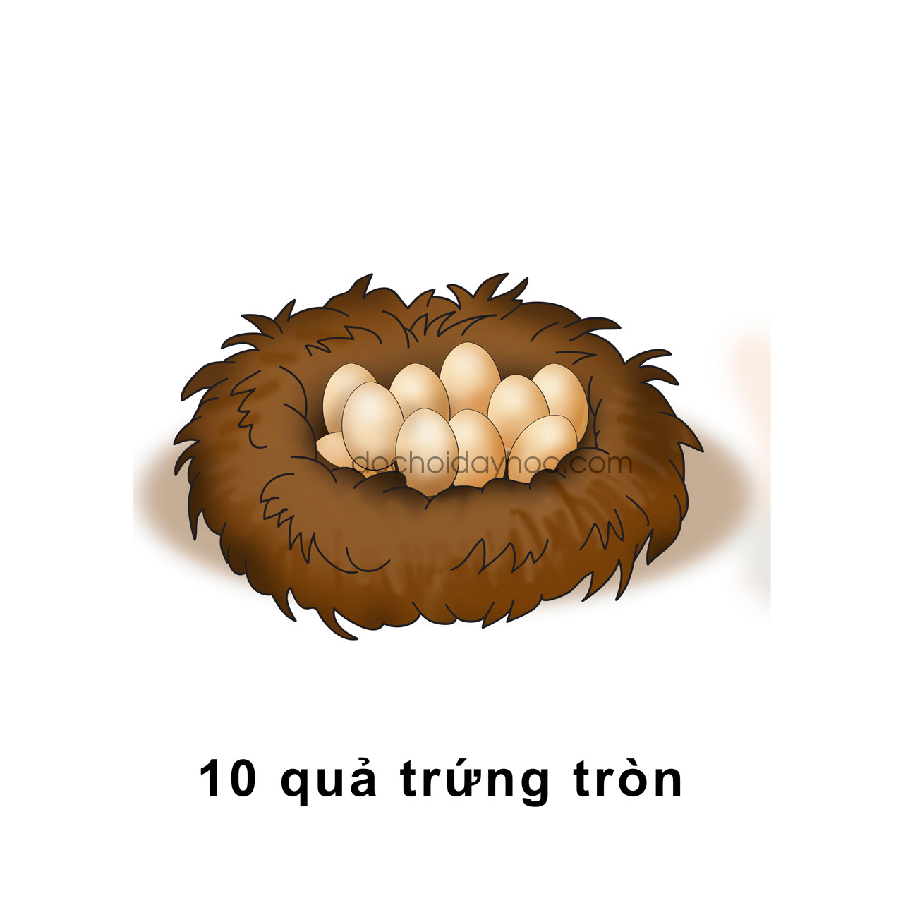

Slide 3

Mẹ gà ấp ủ

Slide 4


Slide 5
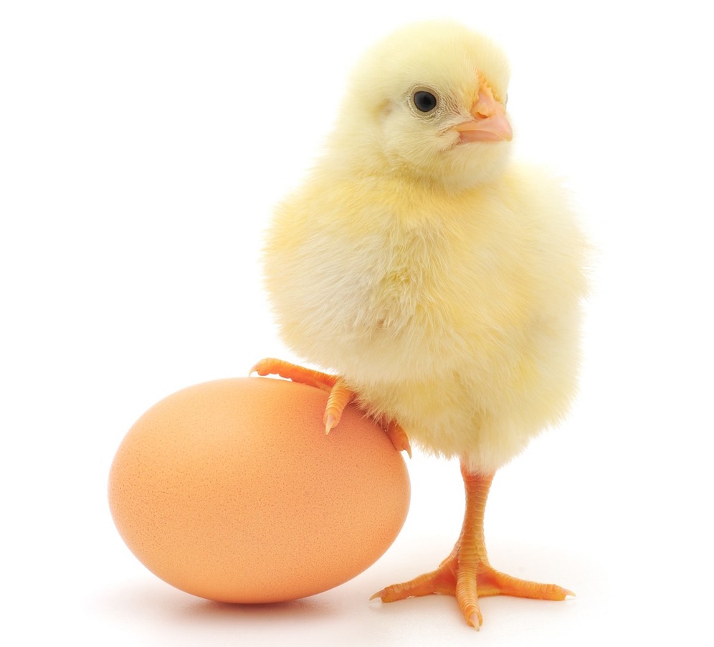
Lông vàng mát dịu
Mắt đen sáng ngời
Lòng trắng, lòng đỏ
Thành mỏ, thành chân
Cái mỏ tí hon
Cái chân bé xíu

Slide 6
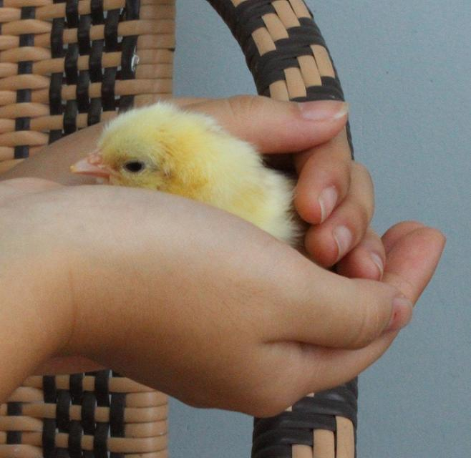
Ơi chú gà ơi !
Ta yêu chú lắm !

Slide 7

NHẮC NHỞ
Các em về nhà học thuộc
Bài thơ nhé!

